Slide 1
Gitlet
QingZhiLiangCheng

Slide 2
gitlet init

Slide 3
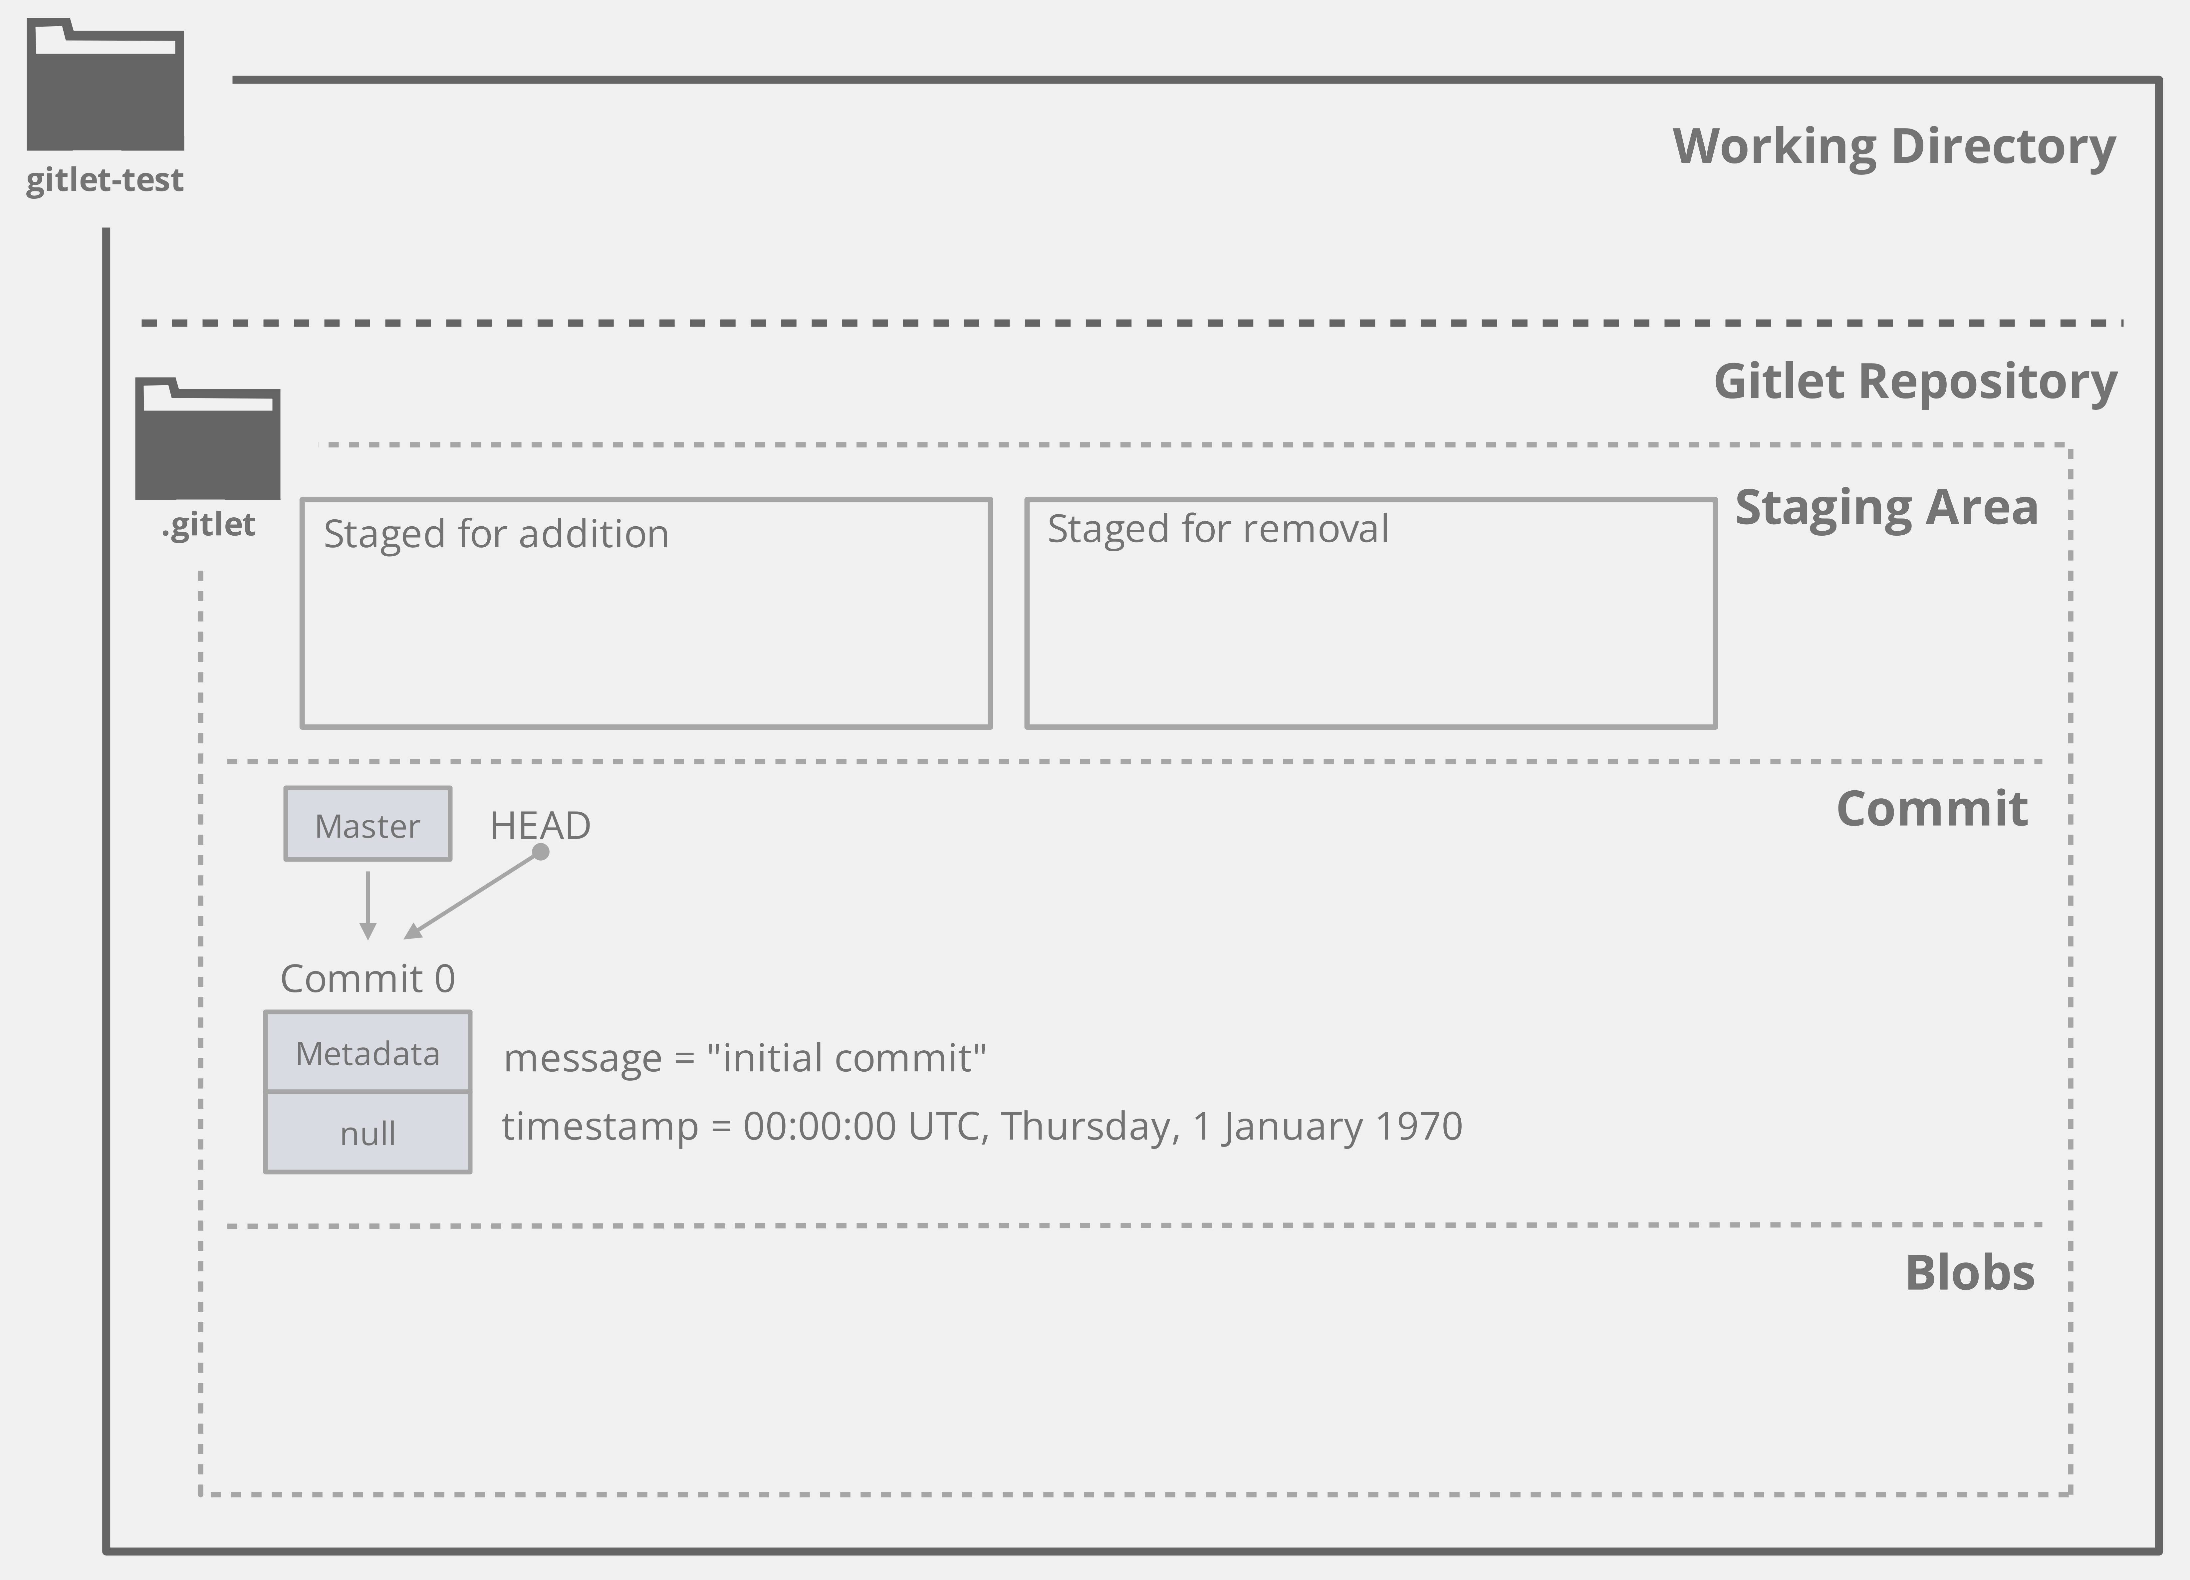

Slide 6
gitlet add [file name]

Slide 7
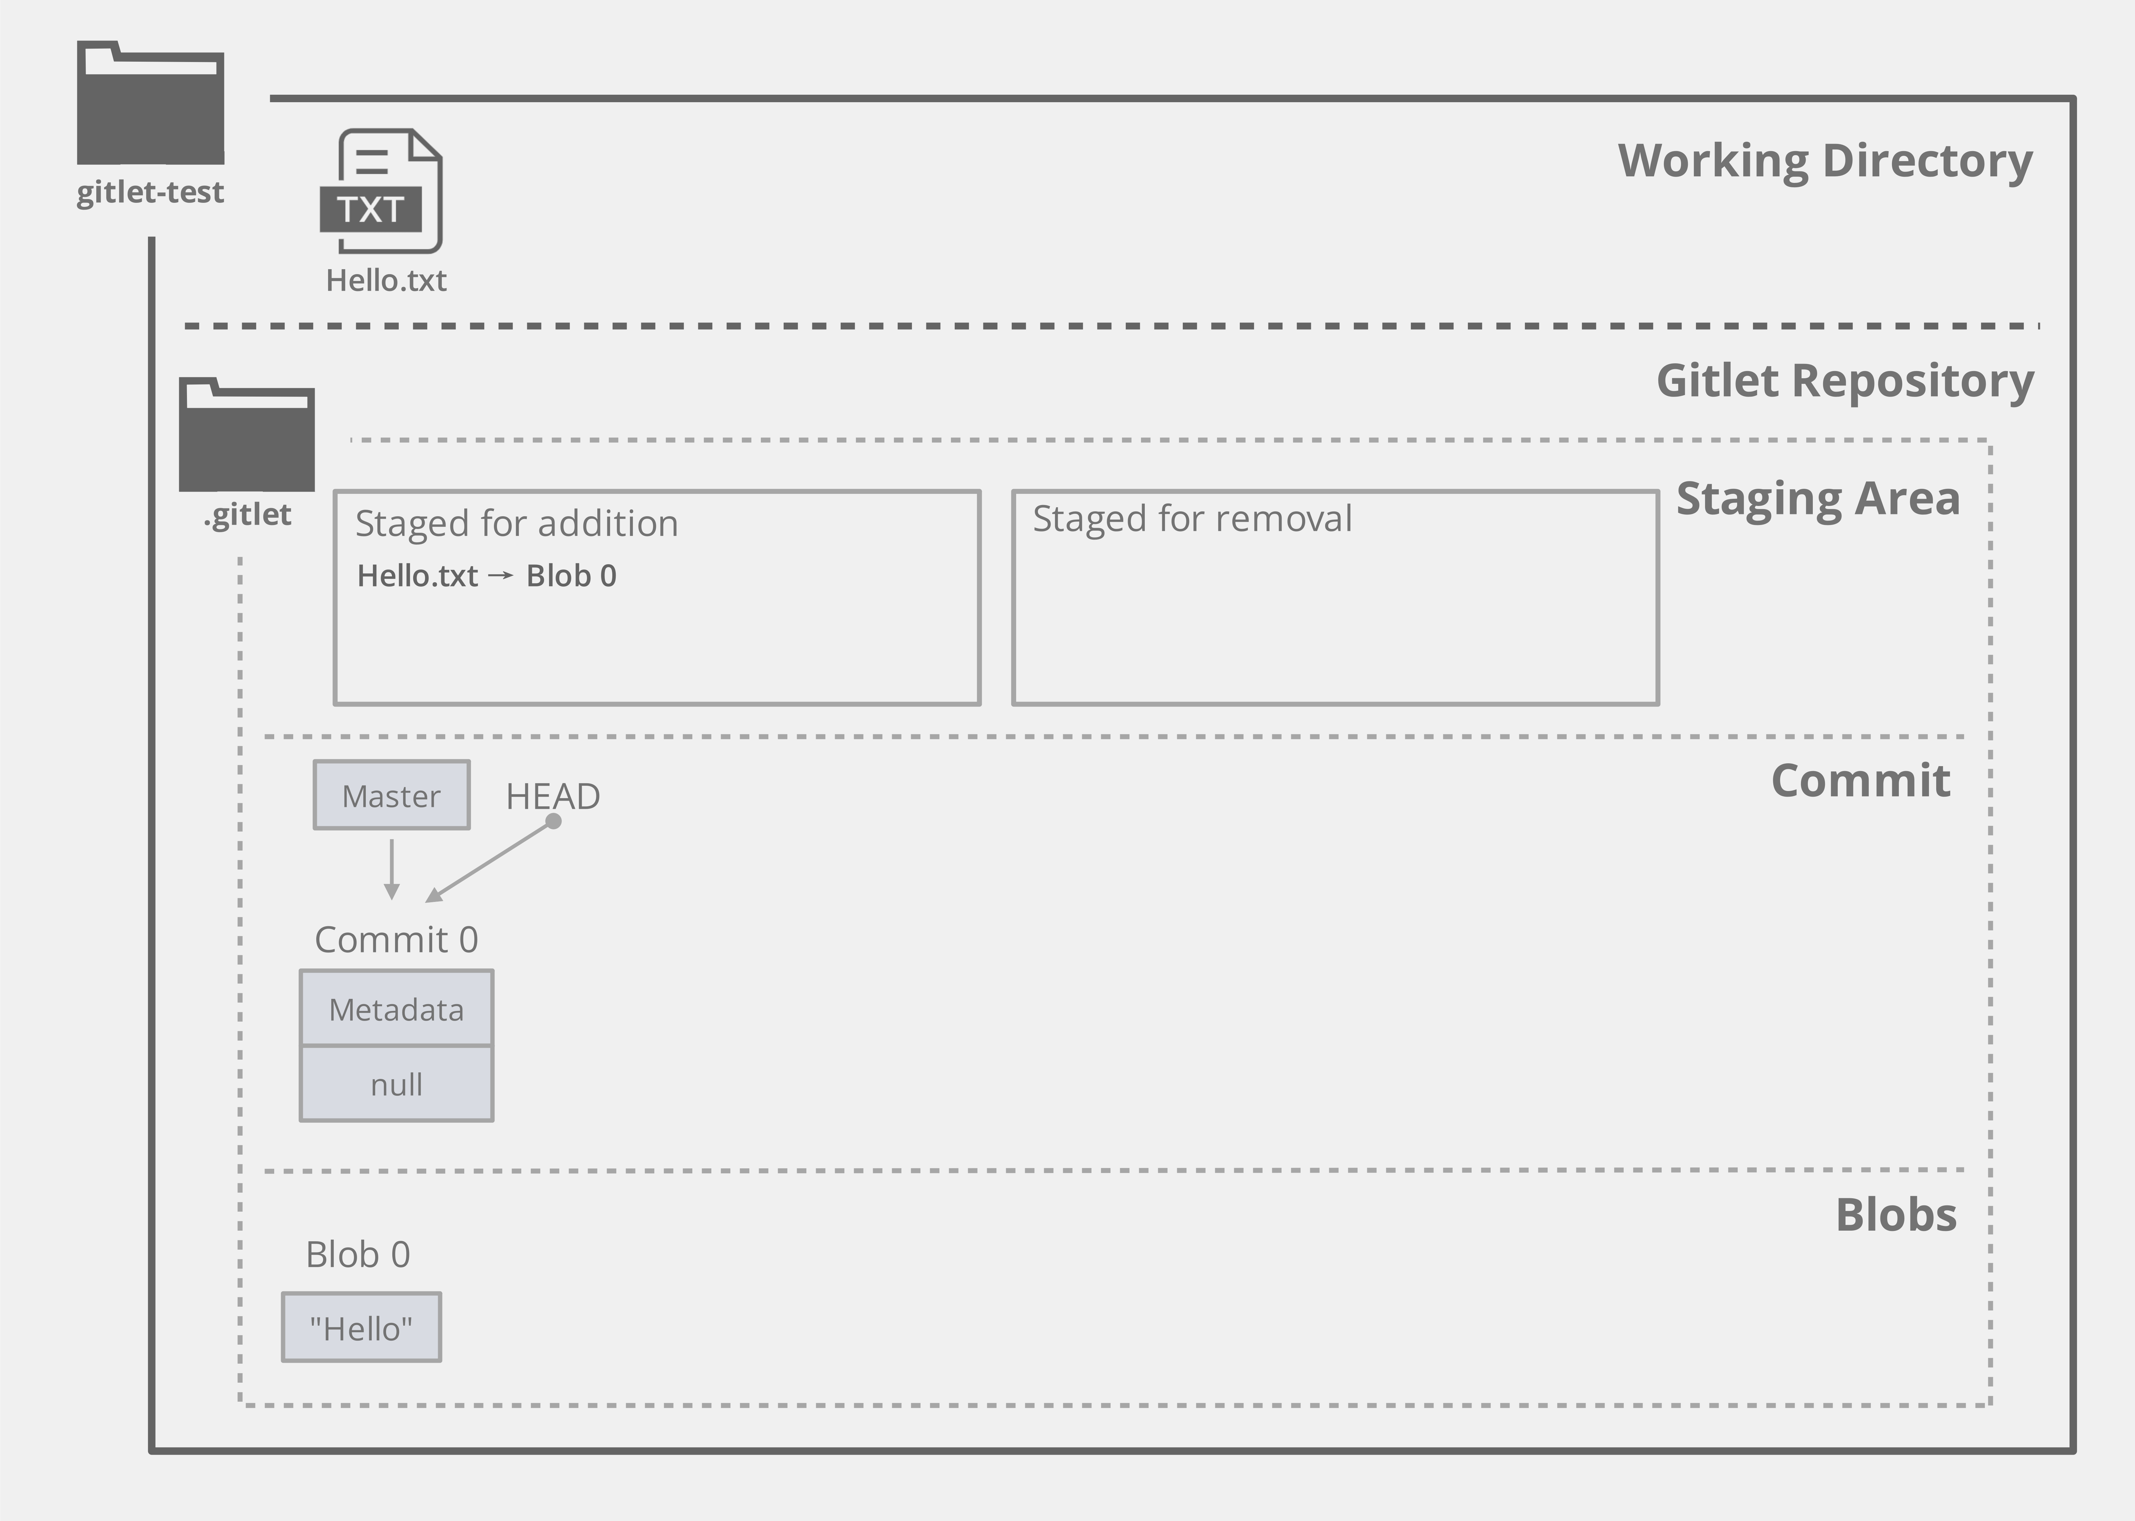

Slide 10
gitlet commit [commit message]

Slide 12
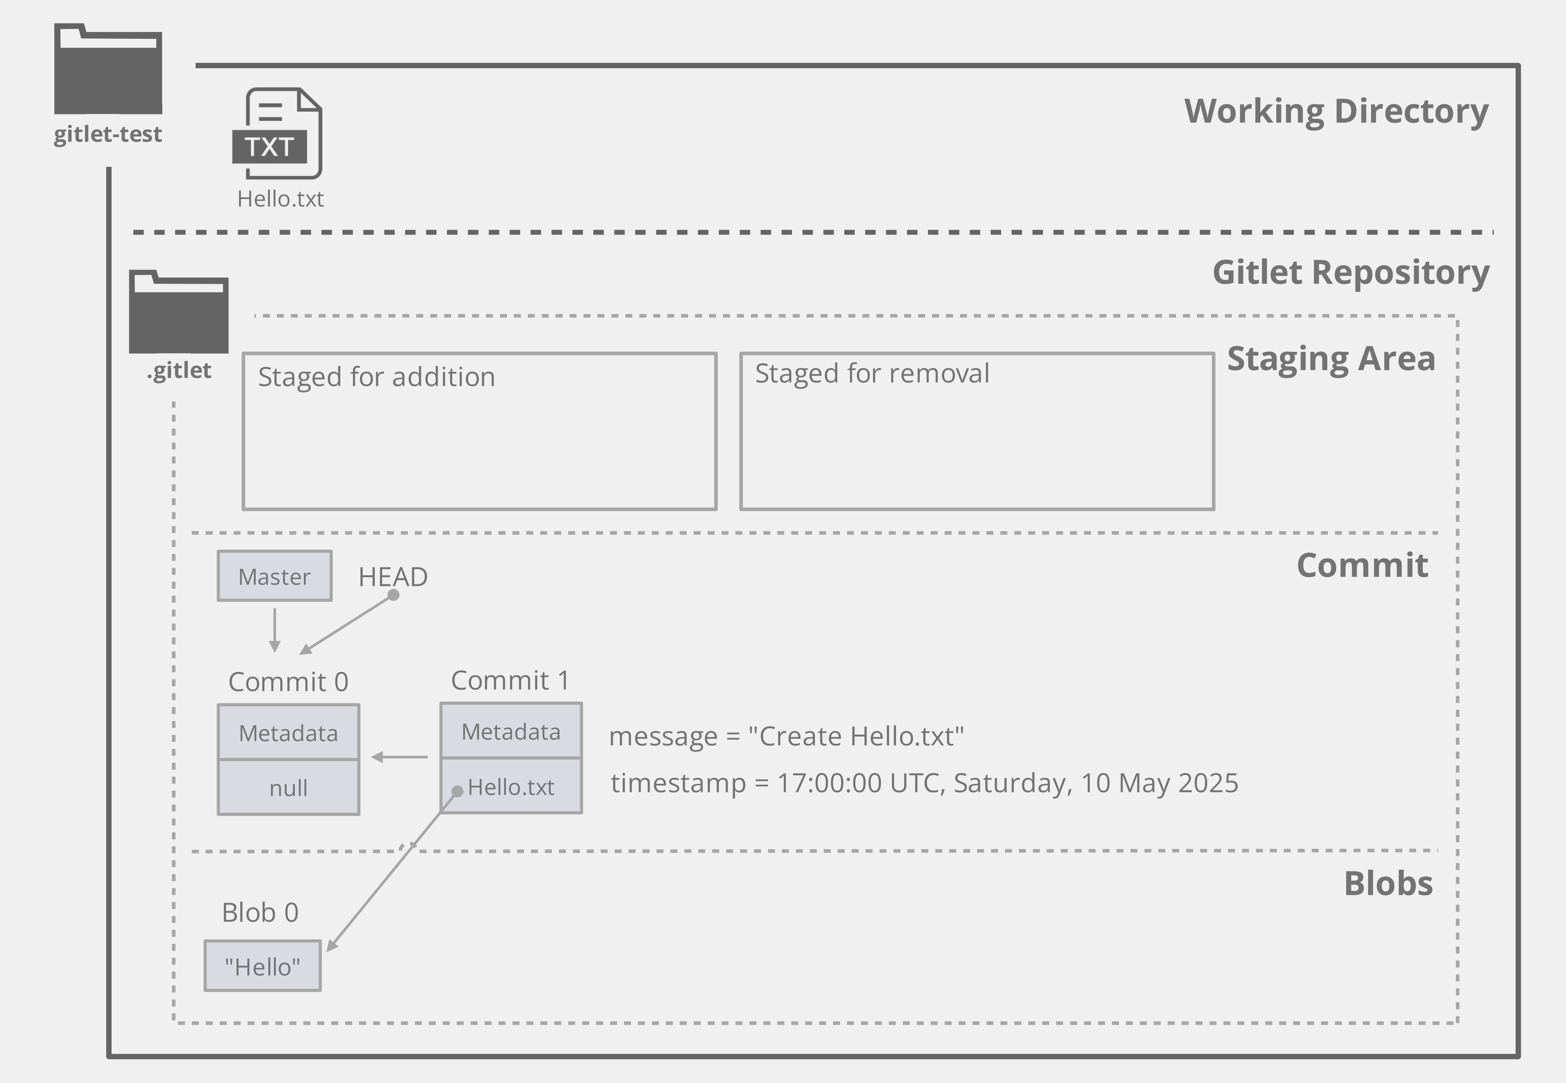

Slide 13
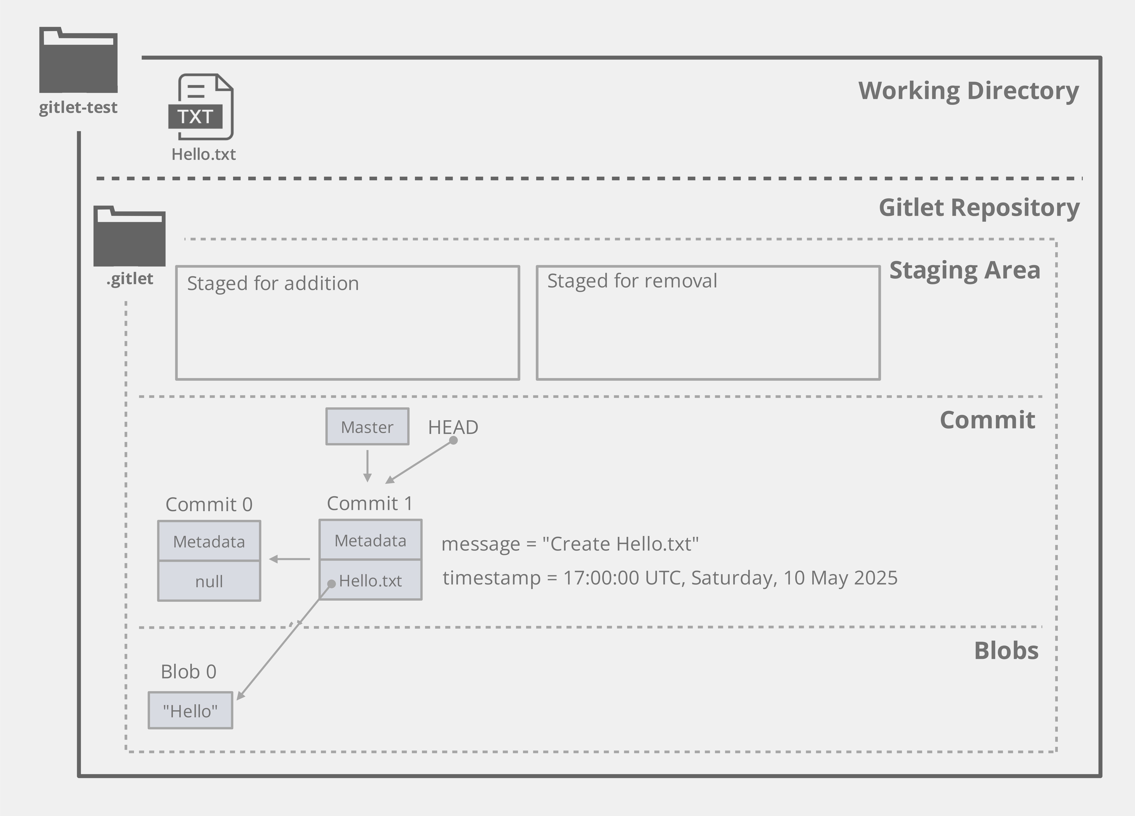

Slide 14
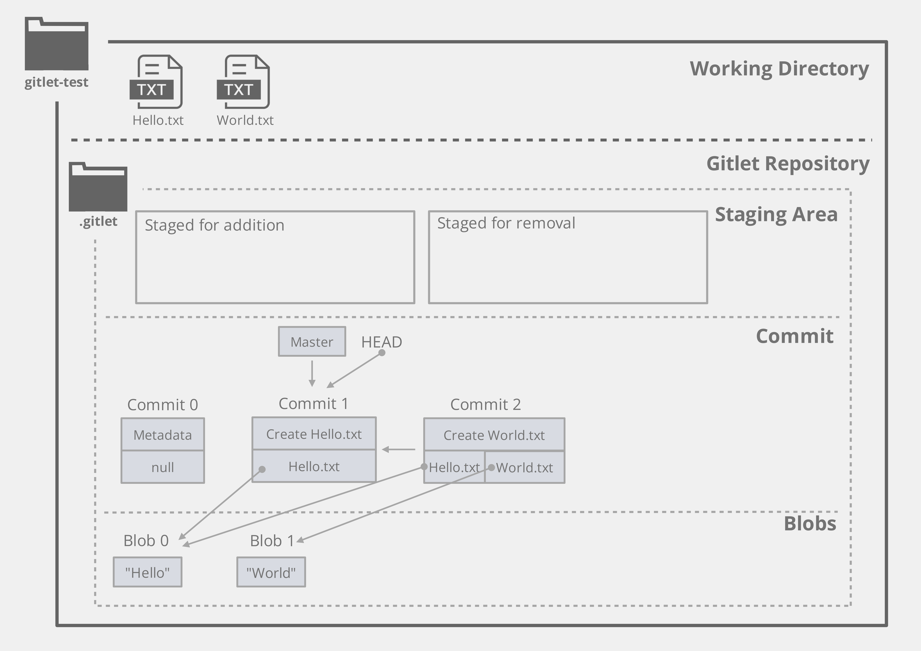

Slide 15
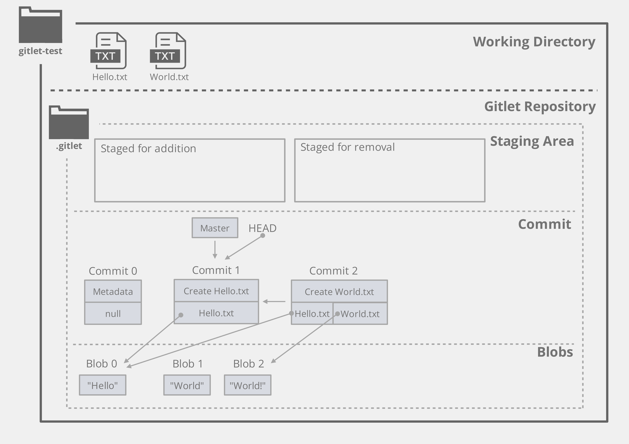

Slide 16
gitlet rm [file name]

Slide 17
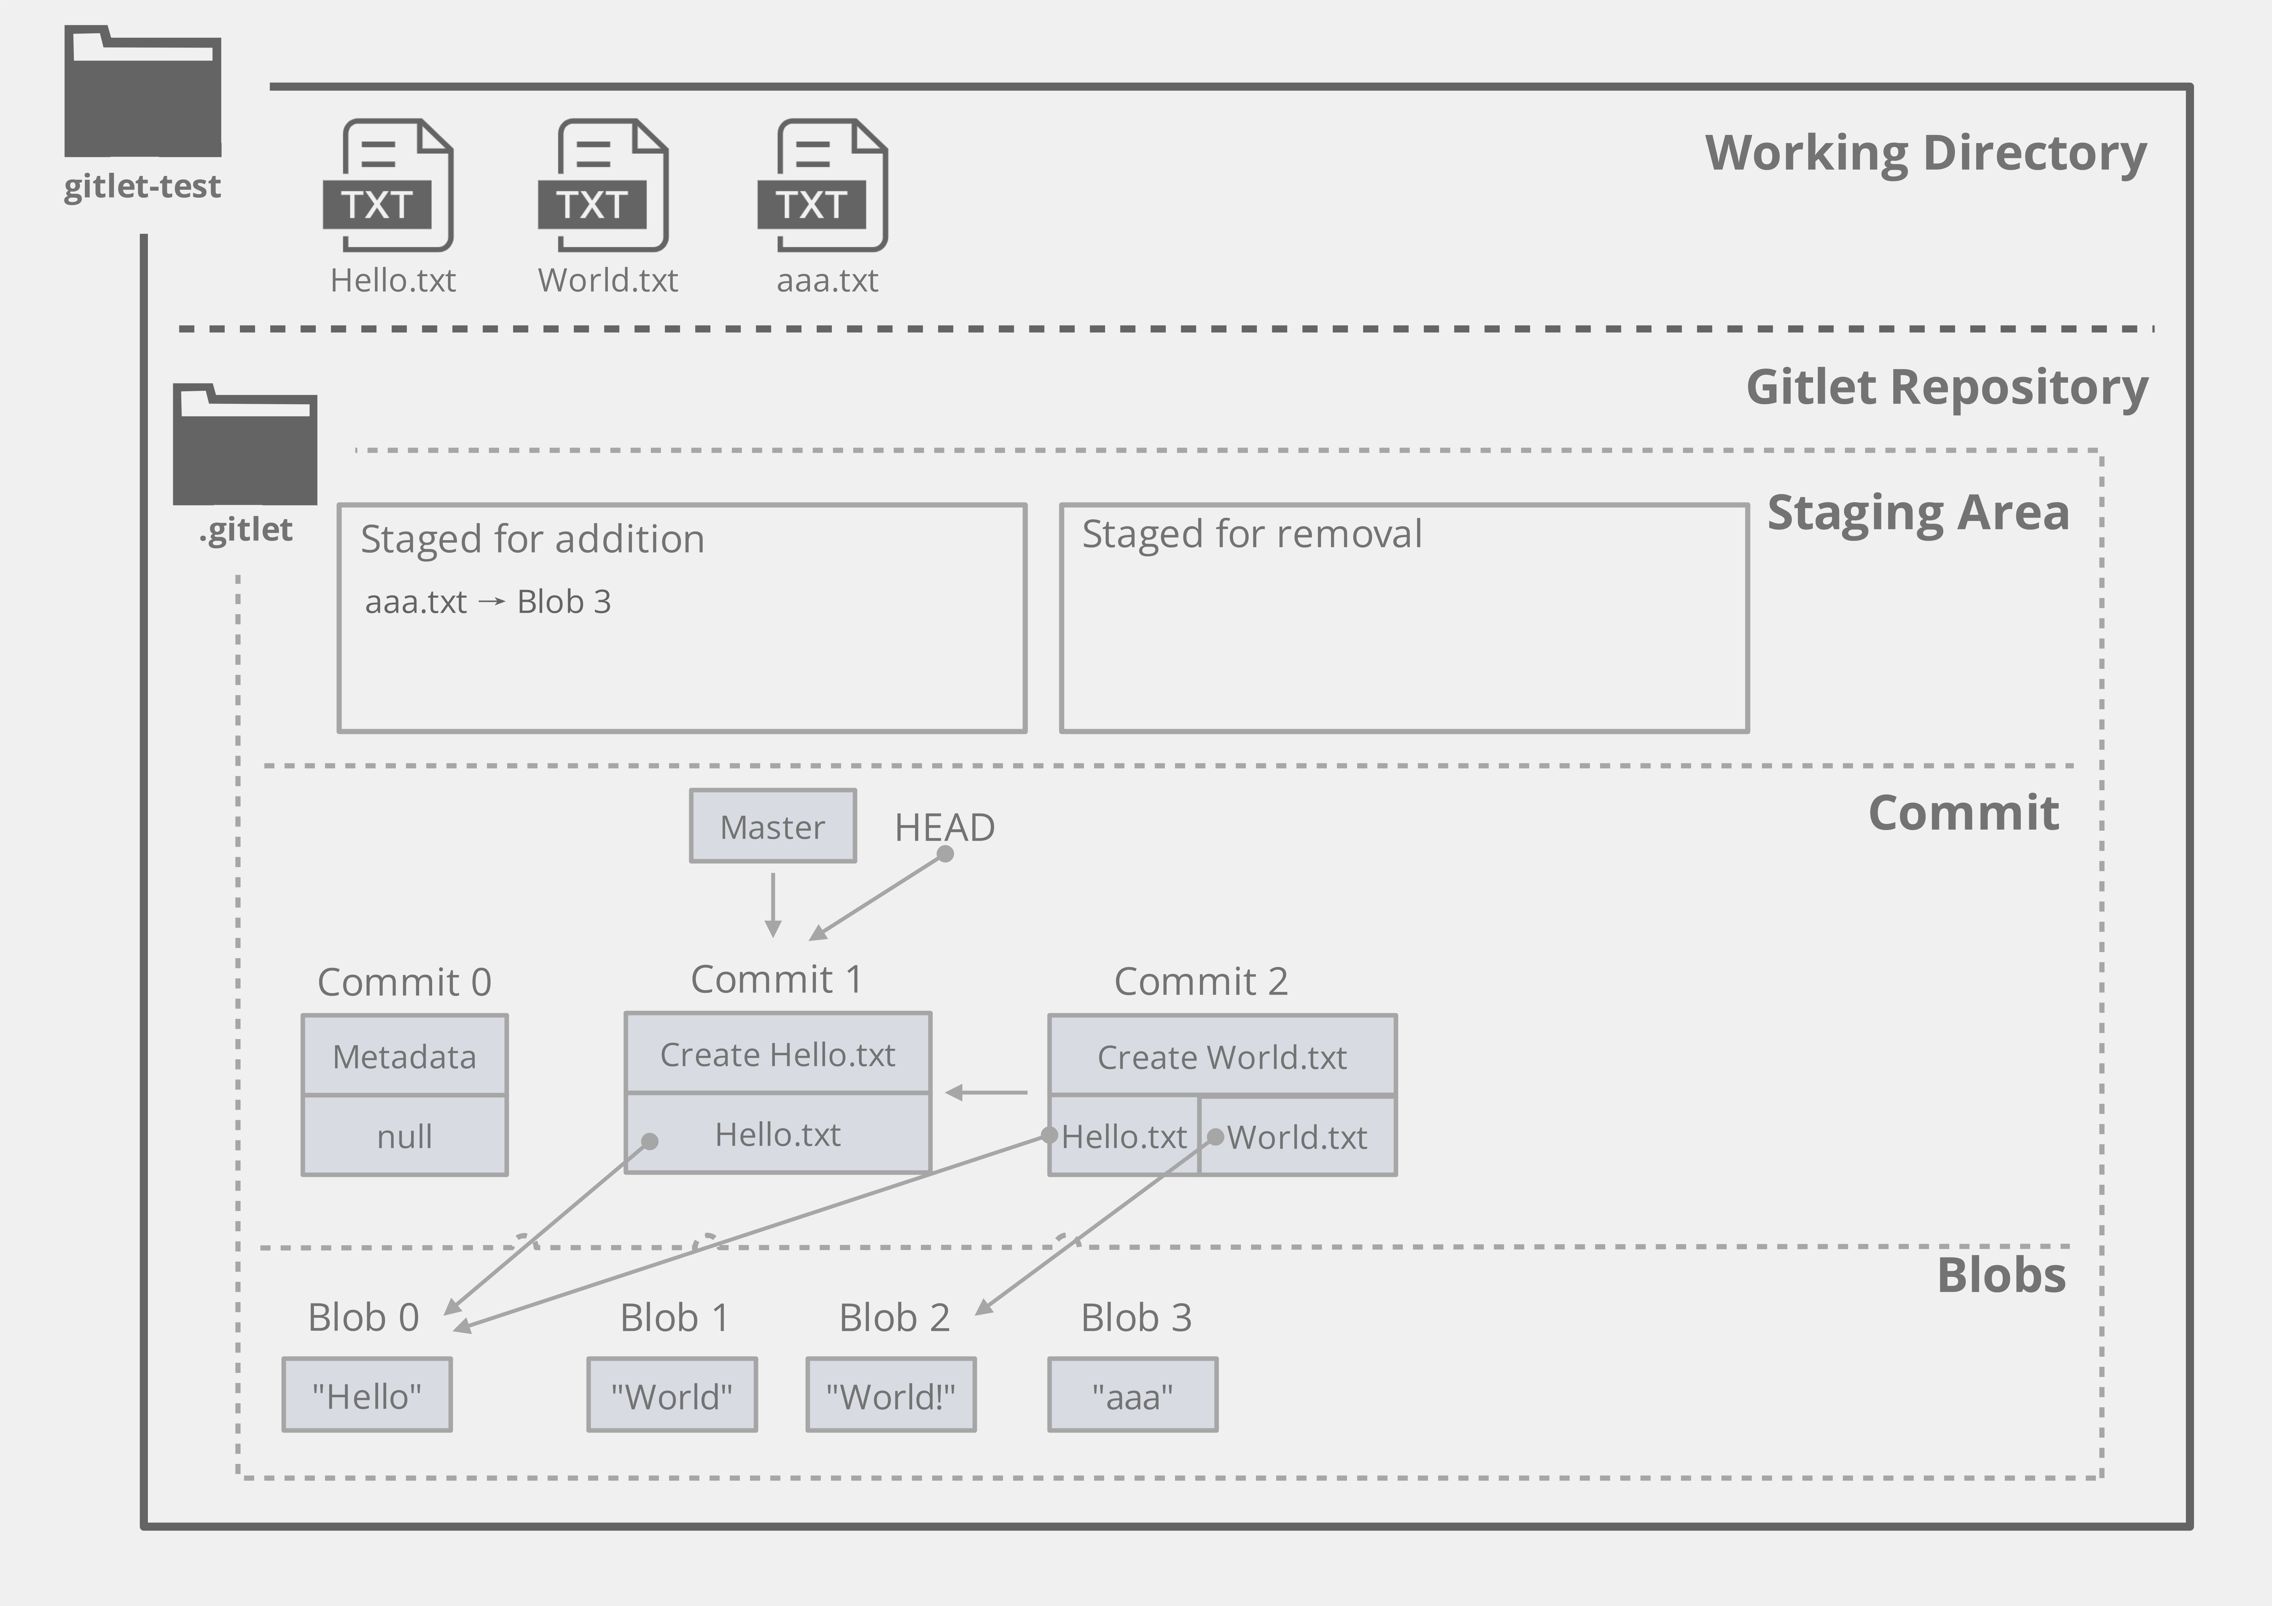

Slide 18
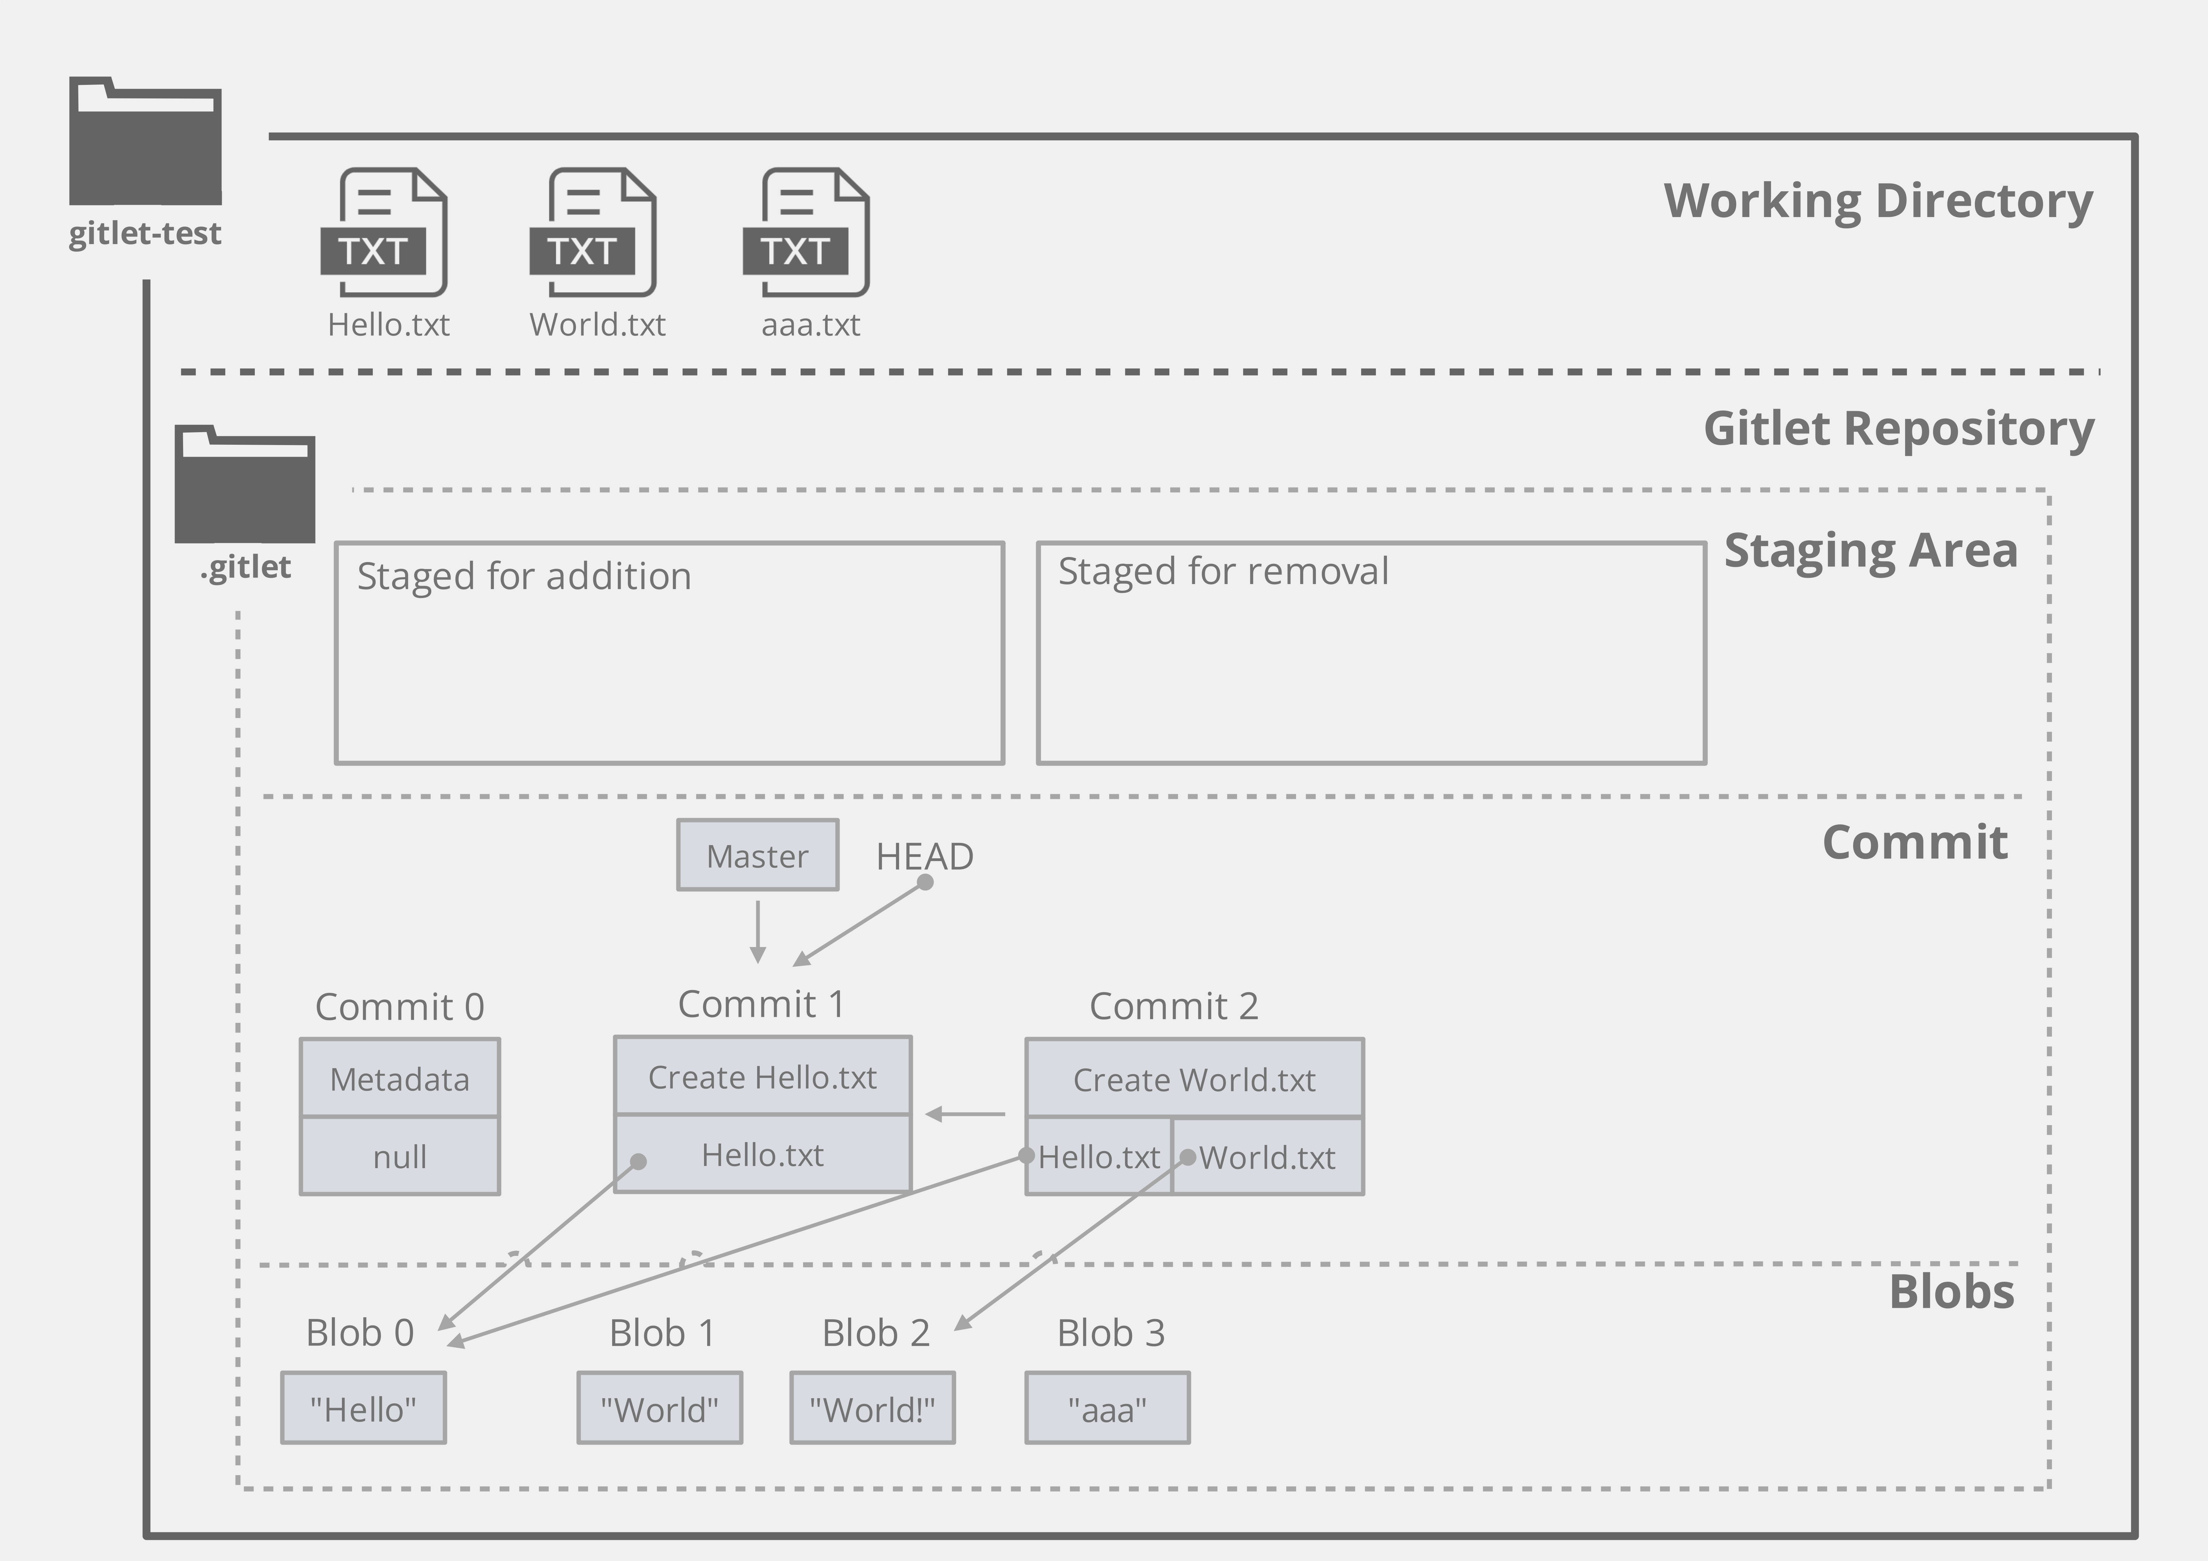

Slide 19
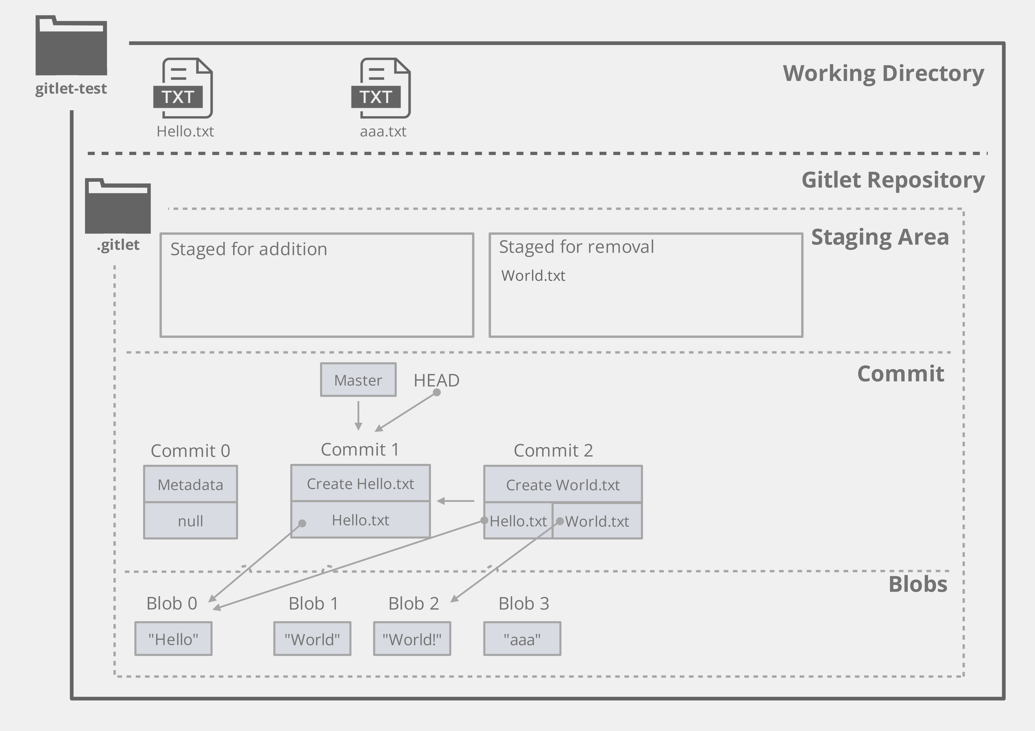

Slide 20
gitlet status

Slide 21
gitlet log

Slide 22
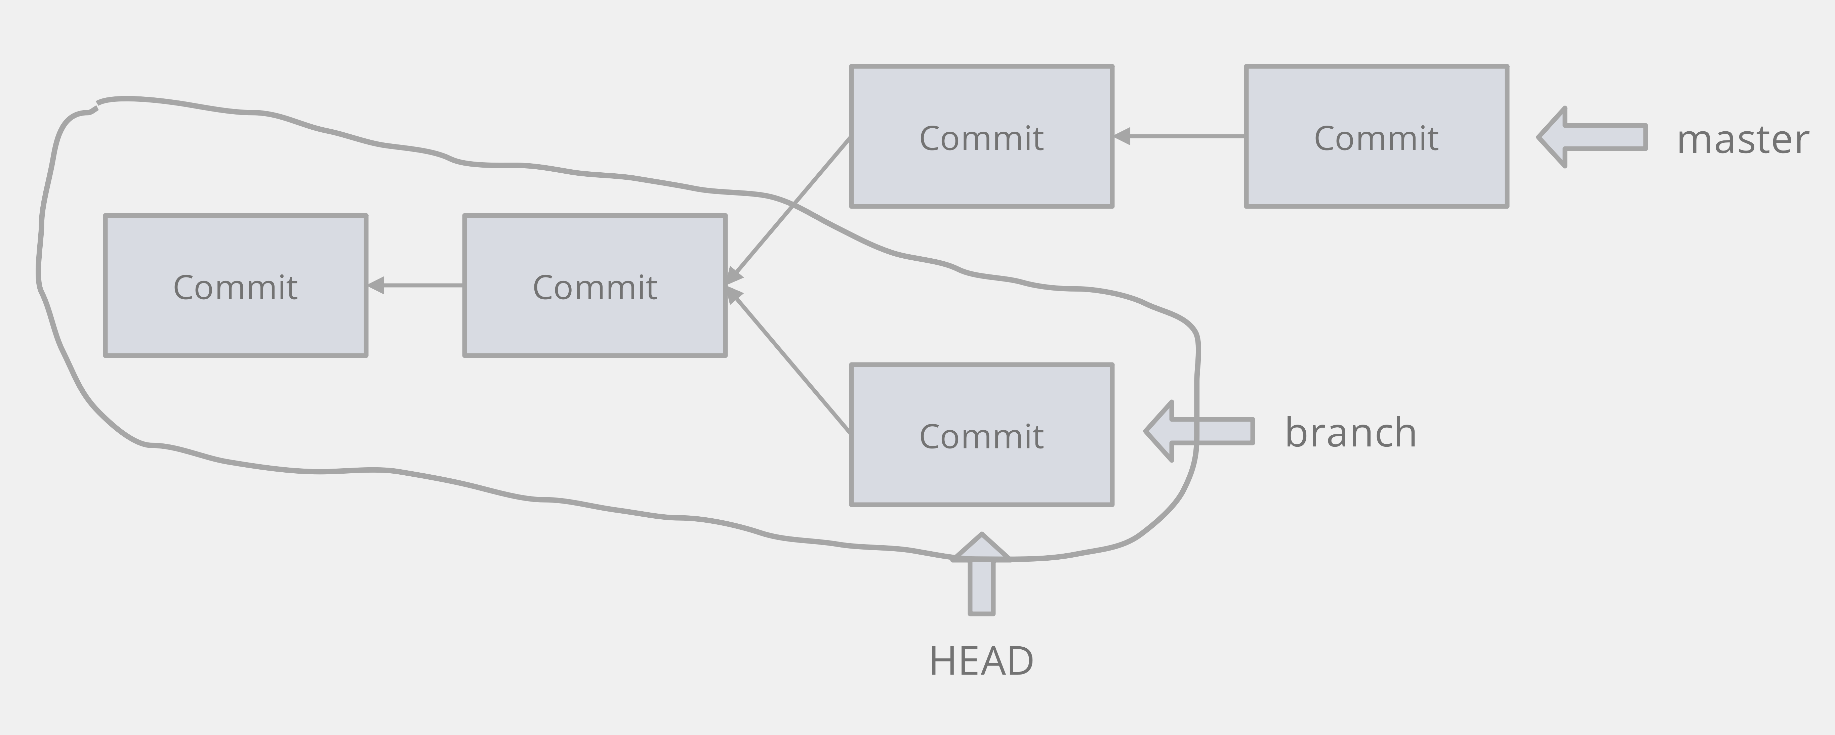
gitlet log

Slide 23
gitlet log

Slide 24
gitlet branch [branch name]

Slide 25
gitlet rm-branch [branch name]

Slide 26
gitlet checkout

Slide 27
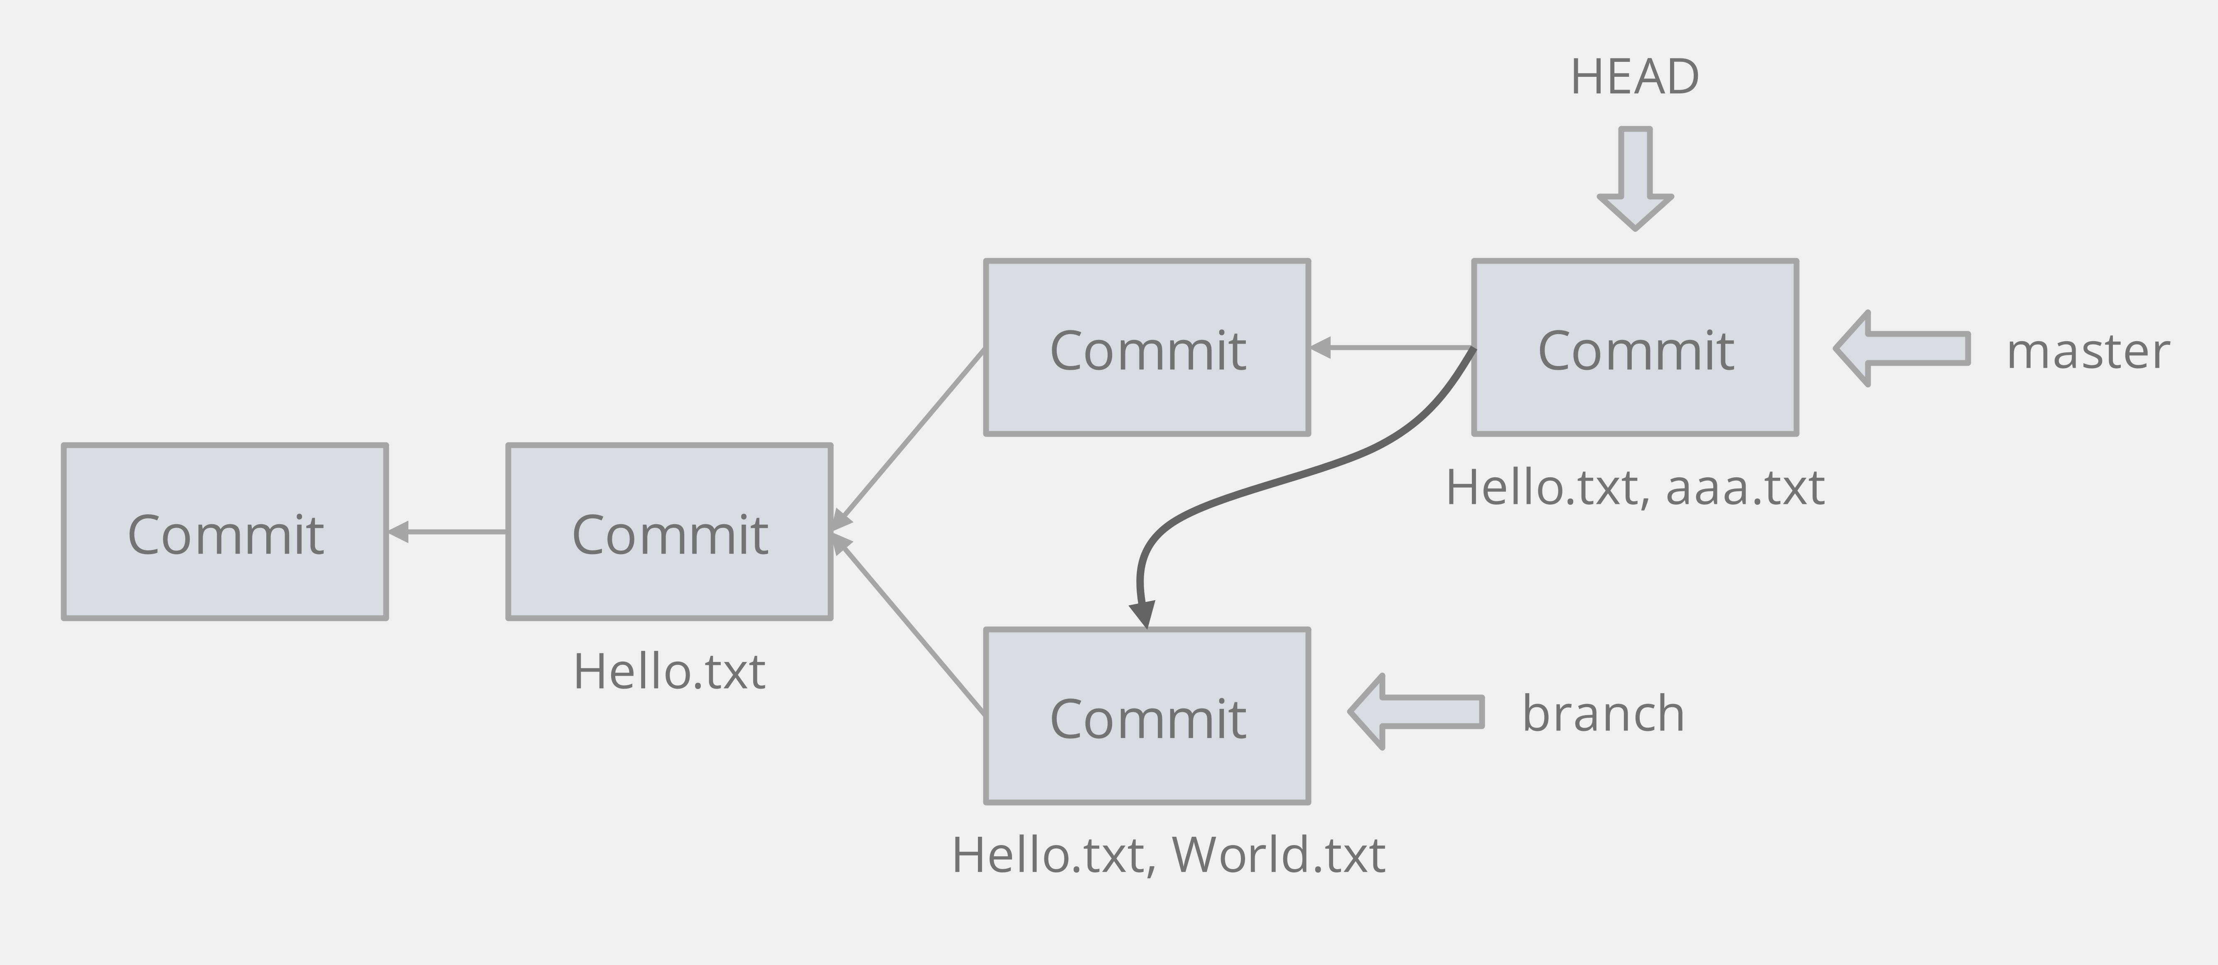
gitlet checkout [branch name]

Slide 28
gitlet checkout [commit id] -- [file name]

Slide 29
gitlet checkout -- [file name]

